Slide 1




ОТ АНОНСА
ДО ПОКУПКИ БИЛЕТА
Яндекс Плюс AdTech × Фильм «Горыныч»
АЛЕКСАНДР ДЕНИСОВ
Руководитель службы внутренних стратпартнерств

Slide 2

















РАЗВЛЕКАТЕЛЬНЫЕ СЕРВИСЫ
ПРОГРАММА ЛОЯЛЬНОСТИ
ФИНАНСОВЫЕ СЕРВИСЫ
ЕДАДИЛ
ЕДАДИЛ

Slide 3




ЯНДЕКС ПЛЮС ADTECH ДЛЯ КИНОИНДУСТРИИ:
КЕЙС ФИЛЬМА «ГОРЫНЫЧ»
ЦЕЛИ РЕКЛАМНОЙ КАМПАНИИ
1
Сформировать дополнительное знание аудитории о фильме
2
Обеспечить измеримый вклад рекламной кампании в общий бокс-офис фильма

Slide 4
ВВОДИМ НОВЫЙ ПОДХОД К ПРОДВИЖЕНИЮ ФИЛЬМА
БЫЛО
СТАЛО
CОЗДАЕМ ПРИТОК АУДИТОРИИ К ПРОСМОТРУ НОВОГО ФИЛЬМА С ПОМОЩЬЮ МЕДИЙНЫХ ИНСТРУМЕНТОВ
ПРИВОДИМ ЦЕЛЕВУЮ АУДИТОРИЮ К ПОКУПКЕ БИЛЕТОВ С ПОМОЩЬЮ ЭКОСИСТЕМНОГО ПОДХОДА

Slide 5

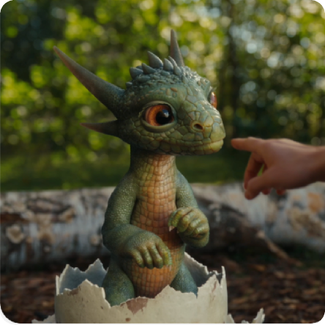


СОБИРАЕМ ЦЕЛЕВЫЕ СЕГМЕНТЫ АУДИТОРИИ
В экосистеме Яндекса у каждого пользователя есть единый user ID — это даёт накопленное знание о поведении пользователя и позволяет строить сегменты на основе реальных поведенческих паттернов, релевантных конкретному фильму
ТЕХ, КТО ЛЮБИТ АКТЁРА АЛЕКСАНДРА ПЕТРОВА
ТЕХ, КТО ЛЮБИТ СКАЗКИ
ТЕХ, КТО ДАВНО ЖДЁТ ФИЛЬМ
ТЕХ, У КОГО ЕСТЬ ДЕТИ

Slide 6
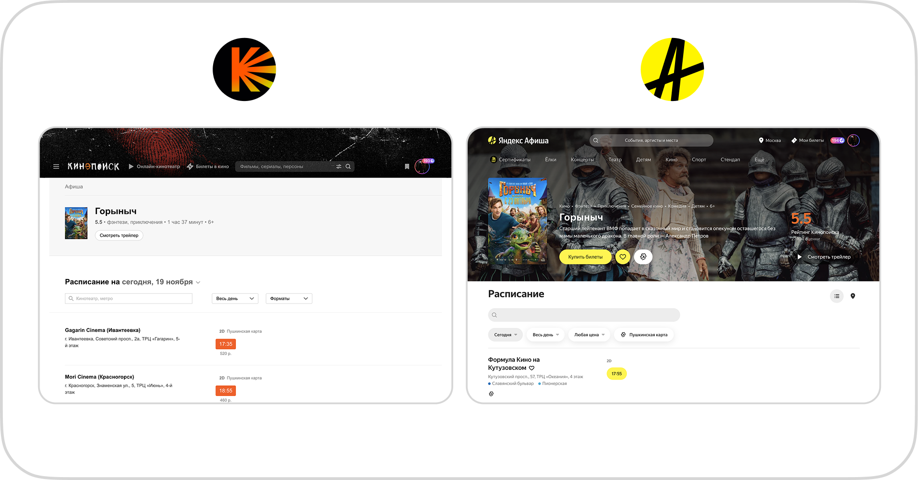


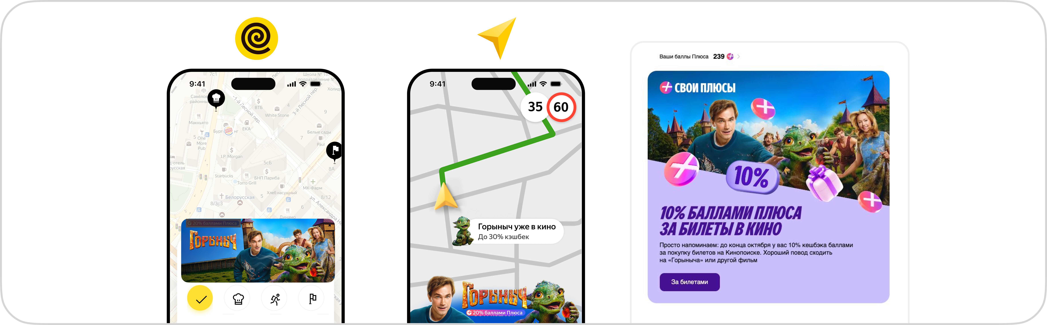
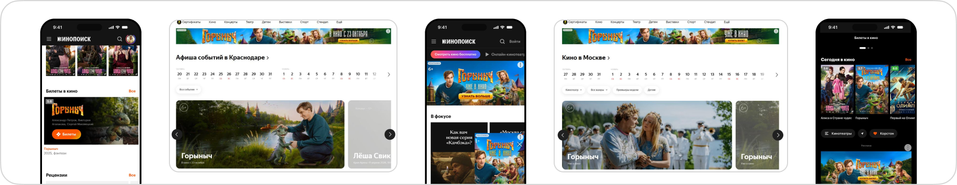

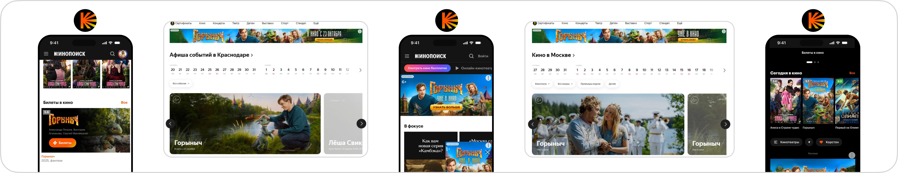





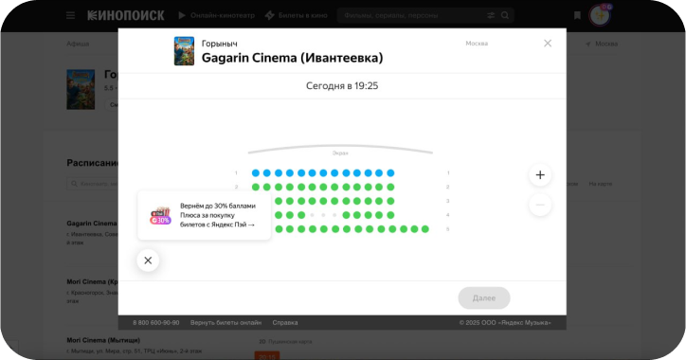

ИСПОЛЬЗУЕМ УНИКАЛЬНЫЙ МЕХАНИЗМ УПРАВЛЕНИЯ ВНИМАНИЕМ И ПОВЕДЕНИЕМ ЦЕЛЕВОЙ АУДИТОРИИ

Slide 7
ПОКАЗЫВАЕМ РЕЗУЛЬТАТ
ВОВЛЕКАЕМ КАЧЕСТВЕННУЮ АУДИТОРИЮ
РАСТИМ ЗНАНИЕ АУДИТОРИИ О ФИЛЬМЕ
НА 11%
>8 МЛН
выросло знание пользователей о фильме благодаря рекламной кампании
охват пользователей в рамках рекламной кампании
ОБЕСПЕЧИВАЕМ ИНКРЕМЕНТАЛЬНЫЙ РОСТ ПРОДАЖ БИЛЕТОВ НА КИНОПОИСКЕ И ЯНДЕКС АФИШЕ
ВЛИЯЕМ НА КАССОВЫЕ СБОРЫ ФИЛЬМА ВНЕ КИНОПОИСКА И ЯНДЕКС АФИШИ
30%
17%
инкрементальный эффект (от общего количества билетов, проданных на Кинопоиске и Яндекс Афише)
покупателей сети кинотеатров купили билет на фильм после касаний с рекламной кампанией*
*по данным партнерской сети кинотеатров.

Slide 8
ЭКОСИСТЕМНЫЕ РЕШЕНИЯ
ЯНДЕКС ПЛЮС ADTECH ПОЗВОЛЯЮТ ПРОВЕСТИ ПОКУПАТЕЛЯ ОТ ЗНАНИЯ О ФИЛЬМЕ ДО ПОКУПКИ БИЛЕТОВ

Slide 9



СПАСИБО ЗА ВНИМАНИЕ!
Cайт yandex.ru/plusadtech
Телеграм-бот @MSales_Support_Bot

